Slide 1

Trabalho Final Fundamentos de Desenvolvimento de Software
Anderson Sprenger, Gabriel Zurawski, Vinicius Dias

Slide 2
Processos de desenvolvimento
Arquitetura e Padrões Escolhidos
Diagrama
Endpoints

Slide 3
Arquitetura e Padrões
Clean
Solid
Strategy
Repository
Dependecy Injection

Slide 4
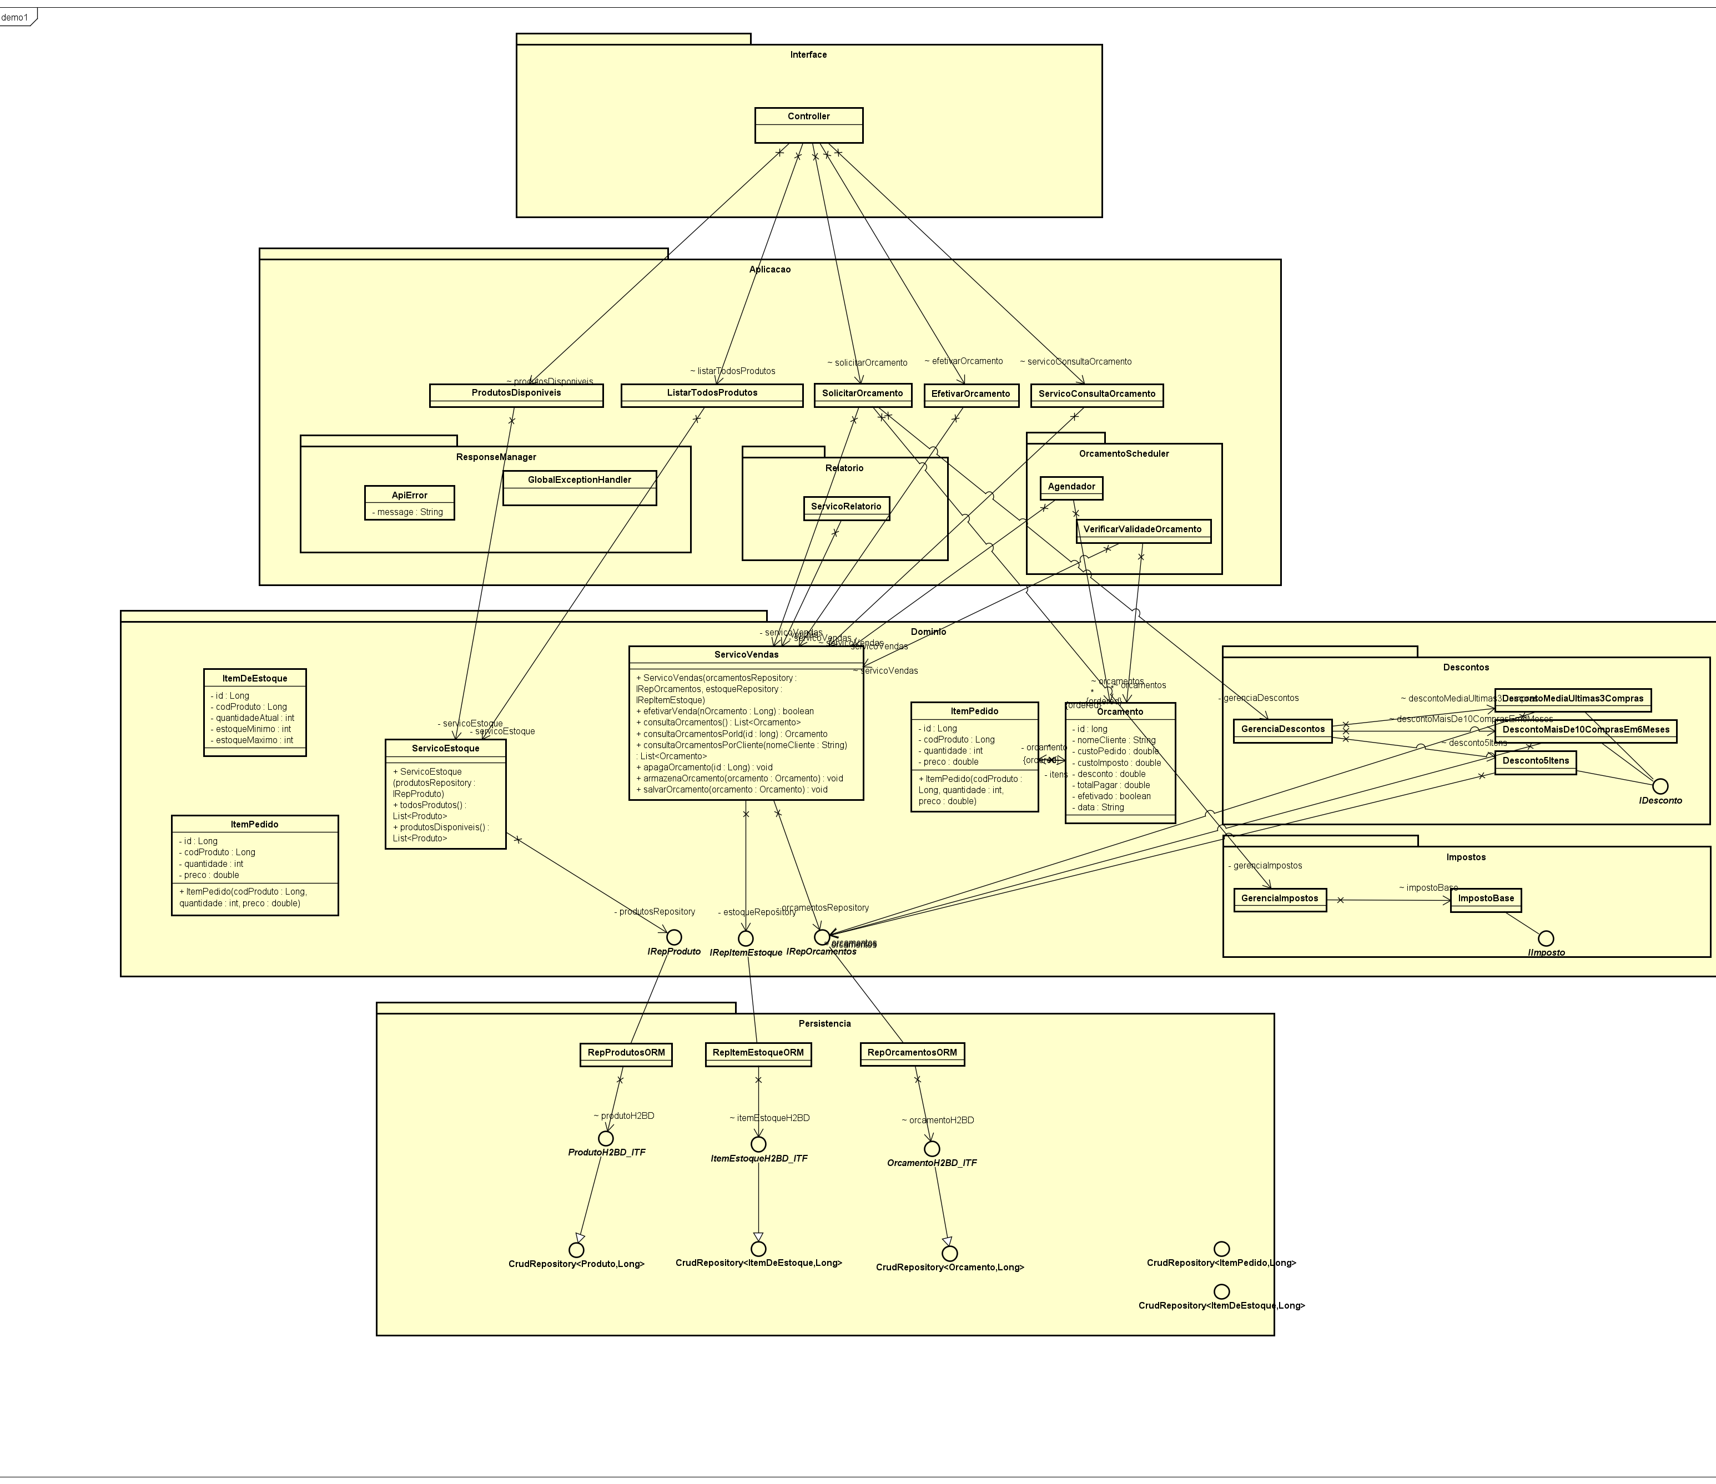
Diagrama

Slide 5

Endpoints
GET Produtos Disponíveis
POST Solicitar Orçamento
GET Efetivar Orçamento
GET Gerar Relatório

Slide 6

Aplicação

Slide 7

Testes unitários

Slide 8
Obrigado!

